Slide 1
Μια σύντομη ιστορική περιήγηση για κυψέλες καυσίμου
Επιπλέον πληροφορίες για τους εκπαιδευτικούς
Content created by
<Partner logo>

Slide 2
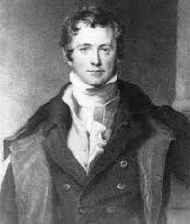
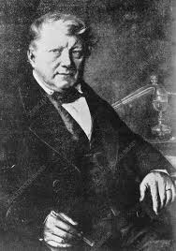
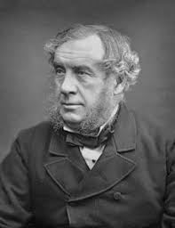
Προέλευση
Ο Humphry Davy έδειξε αποτελεσματικά την έννοια της κυψέλης καυσίμου στις αρχές του 19ου αιώνα.
Το 1838, ο Christian Friedrich Schönbein ακολούθησε πρωτοποριακό έργο σχετικά με τα στοιχεία που θα γίνουν κυψέλες καυσίμου.
Ο William Grove, ένας χημικός, φυσικός και δικηγόρος, πιστώνεται με την επινόηση της πρώτης κυψέλης καυσίμου το 1839

Slide 3
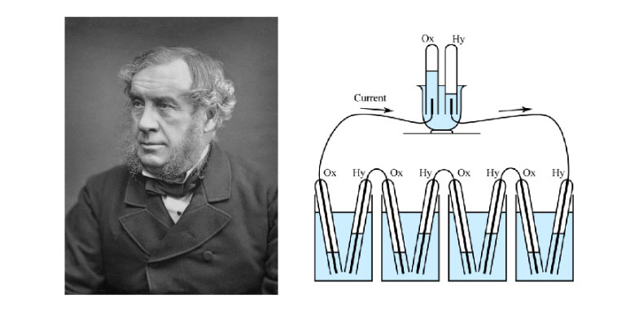
Προέλευση
Ο Grove διεξήγαγε μια σειρά πειραμάτων με αυτό που ονομάστηκε βολταϊκή μπαταρία αερίου, η οποία τελικά απέδειξε ότι το ηλεκτρικό ρεύμα θα μπορούσε να παραχθεί από μια ηλεκτροχημική αντίδραση μεταξύ υδρογόνου και οξυγόνου πάνω από έναν καταλύτη πλατίνας.

Slide 4
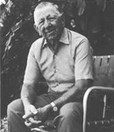
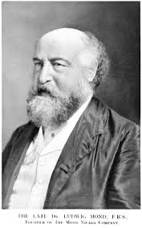
Προέλευση
Ο όρος κυψέλη καυσίμου χρησιμοποιήθηκε για πρώτη φορά το 1889 από τους Charles Langer και Ludwig Mond, οι οποίοι χρησιμοποίησαν άνθρακα ως καύσιμο. Περαιτέρω προσπάθειες μετατροπής του άνθρακα απευθείας σε ηλεκτρική ενέργεια έγιναν στις αρχές του εικοστού αιώνα, αλλά η τεχνολογία παρέμεινε γενικά ασαφής.

Slide 5
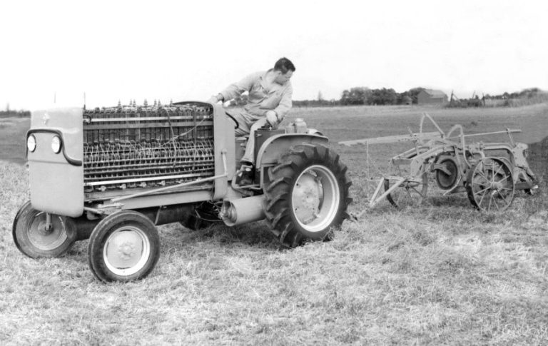
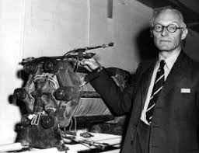
Προέλευση
Το 1932, ο καθηγητής μηχανικής Cambridge Francis Bacon τροποποίησε τον εξοπλισμό του Mond και του Langer για να αναπτύξει το πρώτο AFC αλλά μέχρι το 1959 ο Bacon παρουσίασε ένα πρακτικό σύστημα κυψελών καυσίμου 5 kW.
Την ίδια περίπου εποχή, ο Χάρι Καρλ Ιχρίγκ τοποθετούσε ένα τροποποιημένο κύτταρο μπέικον των 15 kW σε έναν αγροτικό ελκυστήρα Allis-Chalmers. Η Allis-Chalmers, σε συνεργασία με την Πολεμική Αεροπορία των ΗΠΑ, ανέπτυξε στη συνέχεια μια σειρά οχημάτων που κινούνται με κυψέλες καυσίμου, όπως φορτηγό περονοφόρου, καροτσάκι γκολφ και υποβρύχιο σκάφος

Slide 6
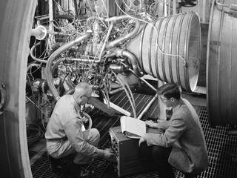
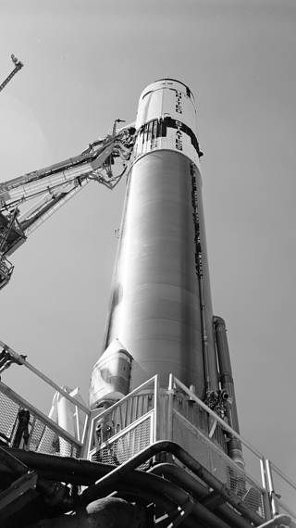
Το Διαστημικό Πρόγραμμα
Το 1957, σχεδόν ένα χρόνο πριν από το Κογκρέσο δημιουργήθηκε η NASA, η Πολεμική Αεροπορία μελέτησε μια εξαντλητική πρόταση από τη General Dynamics / Astronautics Corp. για να αναπτύξει ένα νέο ενισχυτή διαστήματος που θα μπορούσε να δώσει στις ΗΠΑ το συντομότερο δυνατό μέσο τροχιάς. Αυτό το όχημα επρόκειτο να γίνει ο Κένταυρος, ένα υψηλής ενέργειας δεύτερο στάδιο με ένα νέο σύστημα πρόωσης που χρησιμοποιεί υγρό υδρογόνο. Αναμεμιγμένο με υγρό οξυγόνο, αυτό το νέο καύσιμο έδωσε την υπόσχεση της αύξησης του ωφέλιμου φορτίου μέχρι και 8.500 λίβρες.
Στα τέλη της δεκαετίας του 1950 και στις αρχές της δεκαετίας του 1960, η NASA, σε συνεργασία με τους βιομηχανικούς εταίρους, άρχισε να αναπτύσσει γεννήτριες κυψελών καυσίμου για επανδρωμένες διαστημικές αποστολές. Η πρώτη μονάδα PEMFC ήταν ένα αποτέλεσμα αυτού, με τον Willard Thomas Grubb της General Electric (GE) να πιστώνεται με την εφεύρεση. Ένας άλλος ερευνητής της GE, Leonard Niedrach, εξευγενίζει το PEMFC του Grubb χρησιμοποιώντας πλατίνα ως καταλύτη στις μεμβράνες.
Στην εικόνα αυτή, οι μηχανικοί δοκιμάζουν τον κινητήρα RL-10 στο Εργαστήριο Συστημάτων Προωστικών Συστημάτων NASA Lewis (τώρα Glenn). Αναπτύχθηκε από την Pratt & Whitney, ο κινητήρας σχεδιάστηκε για να τροφοδοτεί τον πυραύλο Centaur δευτέρου σταδίου. Ο Κένταυρος ήταν υπεύθυνος για την αποστολή του διαστημικού σκάφους Surveyor και αποστολή του να προσγειωθεί στο φεγγάρι και να εξερευνήσει την επιφάνεια στα αρχικά στάδια του προγράμματος Apollo.

Slide 7
Το Διαστημικό Πρόγραμμα
Η κυψέλη καυσίμου Grubb-Niedrach αναπτύχθηκε περαιτέρω σε συνεργασία με τη NASA και χρησιμοποιήθηκε στο διαστημικό πρόγραμμα Gemini στα μέσα της δεκαετίας του 1960.
Οι διεθνές κυψέλες καυσίμου (IFC, αργότερα UTC Power) ανέπτυξαν ένα AFC 1,5 kW για χρήση στις αποστολές του Apollo. Η κυψέλη καυσίμου παρείχε ηλεκτρική ενέργεια καθώς και πόσιμο νερό για τους αστροναύτες καθ 'όλη τη διάρκεια της αποστολής τους. Στη συνέχεια, η IFC ανέπτυξε ένα AFC 12 kW, το οποίο χρησιμοποιείται για την παροχή ισχύος επί του σκάφους σε όλες τις πτήσεις διαστημικών λεωφορείων

Slide 8
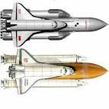
* Dissolved in 1991
Το Διαστημικό Πρόγραμμα
Ενώ η έρευνα συνεχίστηκε στα κύτταρα καυσίμου στη Δύση, στη Σοβιετική Ένωση * αναπτύχθηκαν τα καύσιμα για στρατιωτικές εφαρμογές. Αν και μεγάλο μέρος αυτής της πρώιμης εργασίας εξακολουθεί να είναι μυστικό, είχε ως αποτέλεσμα τα κυψέλες καυσίμου να χρησιμοποιούνται για την παροχή δύναμης στο υποβρύχιο και αργότερα στο σοβιετικό επανδρωμένο πρόγραμμα διαστήματος.

Slide 9
Η δεκαετία του 1970 ήταν επίσης η εποχή των εμπάργκο πετρελαίου του ΟΠΕΚ, η οποία οδήγησε τις κυβερνήσεις, τις επιχειρήσεις και τους καταναλωτές να υιοθετήσουν την έννοια της ενεργειακής απόδοσης. Ο καθαρός αέρας και η ενεργειακή απόδοση επρόκειτο να αποτελέσουν δύο από τους κύριους κινητήριους μοχλούς για την υιοθέτηση κυψελών καυσίμου τις επόμενες δεκαετίες, εκτός από τις πιο πρόσφατες ανησυχίες σχετικά με την κλιματική αλλαγή και την ενεργειακή ασφάλεια.
1970s
Η δεκαετία του 1970 είδε την εμφάνιση αυξανόμενης περιβαλλοντικής συνείδησης μεταξύ των κυβερνήσεων, των επιχειρήσεων και των ατόμων. Προκαλούμενο από ανησυχίες για την ατμοσφαιρική ρύπανση, η νομοθεσία για τον καθαρό αέρα ψηφίστηκε στις Ηνωμένες Πολιτείες και στην Ευρώπη. Αυτό οδήγησε τελικά στη μείωση των επιβλαβών καυσαερίων των οχημάτων και τελικά υιοθετήθηκε σε πολλές χώρες του κόσμου.

Slide 10
Η χρηματοδότηση από τις αμερικανικές στρατιωτικές και ηλεκτρικές επιχειρήσεις βοήθησε στην εξέλιξη της τεχνολογίας MCFC, όπως η εσωτερική αναμόρφωση του φυσικού αερίου στο υδρογόνο
Πολλοί κατασκευαστές οχημάτων της Γερμανίας, της Ιαπωνίας και των ΗΠΑ και οι συνεργάτες τους άρχισαν να πειραματίζονται με το FCEV στη δεκαετία του 1970, αυξάνοντας την πυκνότητα ισχύος των στοίβων PEMFC και αναπτύσσοντας συστήματα αποθήκευσης καυσίμων υδρογόνου
1970s
Υπήρξαν σημαντικές δοκιμές πεδίων μεγάλων σταθερών μονάδων PAFC για πρωταρχική δύναμη εκτός δικτύου το 1970, συμπεριλαμβανομένης μονάδας 1 MW που αναπτύχθηκε από την IFC.
Ενημερωμένοι από τις ανησυχίες για την έλλειψη ενέργειας και τις υψηλότερες τιμές του πετρελαίου, πολλές εθνικές κυβερνήσεις και μεγάλες εταιρείες ξεκίνησαν ερευνητικά έργα για την ανάπτυξη αποδοτικότερων μορφών παραγωγής ενέργειας στη δεκαετία του '70. Ένα αποτέλεσμα αυτού ήταν σημαντική πρόοδος στην τεχνολογία PAFC, ιδίως όσον αφορά τη σταθερότητα και τις επιδόσεις.
Οι ανησυχίες σχετικά με τη διαθεσιμότητα πετρελαίου στη δεκαετία του 1970 οδήγησαν στην ανάπτυξη ενός αριθμού εφάπαξ οχημάτων κυψελών επίδειξης, συμπεριλαμβανομένων των μοντέλων που τροφοδοτούνται με υδρογόνο ή αμμωνία, καθώς και κινητήρων εσωτερικής καύσης με υδρογόνο.
Η χρήση μιας καθιερωμένης υποδομής φυσικού αερίου ήταν ένα βασικό πλεονέκτημα στην ανάπτυξη κυψελών καυσίμου για μεγάλες εφαρμογές σταθερής ισχύος.

Slide 11
1980s
Στη δεκαετία του 1980, οι εργασίες έρευνας, ανάπτυξης και επίδειξης (RD & D) συνέχισαν τη χρήση κυψελών καυσίμου για εφαρμογές στον τομέα των μεταφορών.
Σημαντική τεχνική και εμπορική εξέλιξη συνεχίστηκε στη δεκαετία του 1980, κυρίως στον τομέα του PAFC. Ένα λαμπρό μέλλον για την τεχνολογία ήταν ευρέως προβλεπόμενο γύρω από αυτή τη κατεύθυνση για τις στατικές εφαρμογές και τα λεωφορεία.
Το Ναυτικό των ΗΠΑ ανέθεσε μελέτες σχετικά με τη χρήση κυψελών καυσίμου σε υποβρύχια, όπου η εξαιρετικά αποτελεσματική, μηδενική εκπομπή και σχεδόν αθόρυβη λειτουργία προσφέρε σημαντικά λειτουργικά πλεονεκτήματα.
Το 1983, η καναδική εταιρεία Ballard ξεκίνησε την έρευνα σε κυψέλες καυσίμου και κατάφερε να γίνει σημαντικός παράγοντας στην κατασκευή στοίβων και συστημάτων στατικών και μ εφαρμογών μεταφοράς τα επόμενα χρόνια
Επιτυχίες
.
Λιγότερο επιτυχημένες προσπάθειες
Έχουν δημοσιευθεί φιλόδοξοι σχεδιασμοί για εφαρμογές ηλεκτροπαραγωγικών μονάδων, δημοτικών επιχειρήσεων ισχύος μέχρι 100 MW. Οι προβλέψεις δεκάδων χιλιάδων μονάδων που θα λειτουργούσαν μέχρι τα τέλη του αιώνα έγιναν, αλλά μόνο εκατοντάδες επρόκειτο να εμφανιστούν μέχρι την ημερομηνία εκείνη
Αρκετά πειραματικά μεγάλα σταθερά συστήματα PAFC χτίστηκαν, αλλά είδαν μικρή εμπορική έλξη τη δεκαετία του 1980. *
*With subsequent advancements in membrane durability and system performance, PAFC were rolled out in greater numbers almost two decades later for large-scale combined heat and power applications.

Slide 12
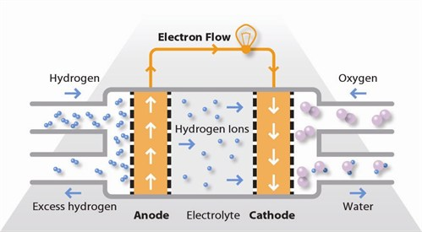
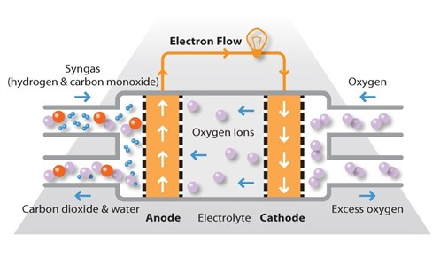
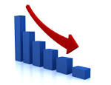
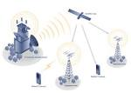
1990s
Το ενδιαφέρον μετατράπηκε σε κυψέλες καυσίμου Proton Exchange Membrane και Solid Oxide καθώς ήταν ιδανικές για μικρές, σταθερές εφαρμογές
PEMFC
SOFC
Αυτές οι κυψέλες καυσίμου θεωρήθηκαν ότι προσφέρουν μια πιο επικείμενη εμπορική δυνατότητα λόγω ...
Το χαμηλότερο κόστος ανά μονάδα.
Ένας μεγαλύτερος αριθμός πιθανών αγορών, π.χ.
Στη Γερμανία, την Ιαπωνία και το Ηνωμένο Βασίλειο, άρχισαν να υπάρχουν σημαντικά κρατικά κονδύλια για την ανάπτυξη της τεχνολογίας PEMFC και SOFC για οικιακές εφαρμογές μικρό-CHP.
Εφεδρική ισχύς για τοποθεσίες τηλεπικοινωνιών
Κατοικίες με μικρό-CHP.

Slide 13
1990s
Οι κυβερνητικές πολιτικές για την προώθηση καθαρών μεταφορών συνέβαλαν επίσης στην ανάπτυξη της PEMFC για εφαρμογές στον τομέα των αυτοκινήτων.
Το 1990, το Συμβούλιο Αεροπορικών Πόρων της Καλιφόρνια (CARB) εισήγαγε την Εντολή Μηδενικών Εκπομπών Οχημάτων (ZEV)
Το πρώτο πρότυπο εκπομπών οχημάτων στον κόσμο με βάση τη χρήση εναλλακτικών κινητήρων
Οι αυτοκινητοβιομηχανίες όπως οι τότε DaimlerChrysler, General Motors και Toyota ανταποκρίθηκαν σε αυτό επενδύοντας στην έρευνα PEMFC.
Εταιρείες εκτός των αυτοκινητοβιομηχανιών, όπως η Ballard, συνέχισαν την έρευνα PEMFC για την αυτοκινητοβιομηχανία και τη στατική καθαρή ενέργεια
Το πρώτο πρότυπο εκπομπών οχημάτων στον κόσμο με βάση τη χρήση εναλλακτικών κινητήρων.
Τα προγράμματα που ξεκίνησαν τη δεκαετία του 1990 εξακολουθούν να συνεχίζονται, αν και με κάποιες αλλαγές στη στρατηγική εστίαση ορισμένων βασικών παραγόντων

Slide 14
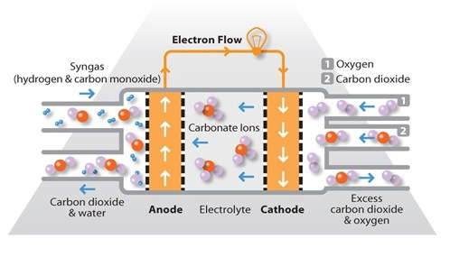
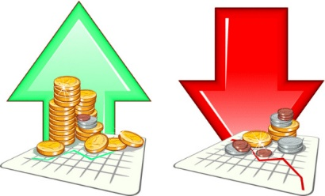
1990s
.
Σημαντικές τεχνολογικές εξελίξεις συνέβησαν γύρω από αυτό το διάστημα
PEMFC
η τεχνολογία προσαρμόστηκε για φορητές συσκευές άμεσης μεθανόλης. Οι πρώτες εφαρμογές περιελάμβαναν ισχύ για φορητούς υπολογιστές και κινητά τηλέφωνα.
MCFC
η τεχνολογία έκανε σημαντικές εμπορικές προόδους, ιδίως για μεγάλες σταθερές εφαρμογές.
SOFC
η τεχνολογία υποβλήθηκε σε σημαντικές εξελίξεις όσον αφορά την πυκνότητα ισχύος και την ανθεκτικότητα για εφαρμογές σε σταθερή κατάσταση.
Ενισχυμένη από τη γενική αισιοδοξία στις βιομηχανίες υψηλής τεχνολογίας, πολλές εταιρείες κυψελών καυσίμων που είναι εισηγμένες στα χρηματιστήρια στα τέλη της δεκαετίας του 1990, μόνο για να πέσουν οι τιμές έπεσαν θύματα της συντριβής των τεχνολογικών αποθεμάτων σύντομα μετά.

Slide 15
2000s
Η δεκαετία αυτή χαρακτηριζόταν από αυξανόμενες ανησυχίες από πλευράς κυβερνήσεων, επιχειρήσεων και καταναλωτών σχετικά με την ενεργειακή ασφάλεια, την ενεργειακή απόδοση και τις εκπομπές διοξειδίου του άνθρακα (CO2).
Η προσοχή στρέφεται και πάλι στις κυψέλες καυσίμου ως μια από τις πολλές πιθανές τεχνολογίες που μπορούν να προσφέρουν ενεργειακή απόδοση και εξοικονόμηση CO2, μειώνοντας παράλληλα την εξάρτηση από τα ορυκτά καύσιμα.
Η κρατική και η ιδιωτική χρηματοδότηση της έρευνας για τα κύτταρα καυσίμου αυξήθηκαν σημαντικά. Υπήρξε μια ανανεωμένη εστίαση στη θεμελιώδη έρευνα για να επιτευχθούν σημαντικές ανακαλύψεις όσον αφορά τη μείωση του κόστους και τις επιχειρησιακές επιδόσεις ώστε να καταστούν τα στοιχεία καυσίμου ανταγωνιστικά με τη συμβατική τεχνολογία. Μια μεγάλη χρηματοδότηση από την κυβέρνηση σε όλο τον κόσμο έχει επίσης στοχευθεί σε έργα επίδειξης και ανάπτυξης κυψελών καυσίμου - Βλ. Μελέτες περιπτώσεων σε άλλες μονάδες.

Slide 16
Η PEMFC και η DMFC κυριάρχησαν στο συνολικό μερίδιο αγοράς στους τομείς των φορητών, στατικών και μεταφορικών μέσων.
Μονάδες μικροκυψελίδων πωλούνται σε παιχνίδια και εκπαιδευτικά πακέτα.
Οι βοηθητικές μονάδες ισχύος PEMFC και DMFC (APU) διατέθηκαν στο εμπόριο σε σκάφη και τροχόσπιτα
Οι φορητές μονάδες ισχύος PEMFC και DMFC τέθηκαν σε λειτουργία για στρατιώτες πεζικού
μεγαλύτερη εμπορική δραστηριότητα σημειώθηκε στον τομέα της διαχείρισης υλικών. Η χρηματοδότηση για τους επίδειξη των υλικών χειρισμού υλικών κυψελών καυσίμου έβλεπε αυξανόμενο αριθμό εγκαταστάσεων στις αποθήκες
Τα αυτοκίνητα κυψελών καυσίμων ήταν διαθέσιμα αλλά μόνο για μίσθωση.
Οι μονάδες PEMFC που τροφοδοτούνται με υδρογόνο και φυσικό αέριο πωλούνταν σε μέρη της Ινδίας και της ανατολικής Αφρικής για να παρέχουν πρωτογενή ή εφεδρική ισχύ σε ιστούς κινητής τηλεφωνίας.
Το 2009, στα νοικοκυριά εγκαταστάθηκαν σταθερές μονάδες PEMFC ως μέρος ενός μεγάλης κλίμακας οικιακού προγράμματος Combined Heat and Power (CHP) στην Ιαπωνία
Τα λεωφορεία κυψελών καυσίμου είναι εμπορικά διαθέσιμα για αρκετά χρόνια και η χρησιμότητά τους έχει αποδειχθεί καλά. Ωστόσο, το κόστος τους, περίπου πενταπλάσιο του κόστους ενός λεωφορείου ντίζελ, συν το κόστος της υποδομής υδρογόνου σημαίνει ότι χρησιμοποιούνται μόνο όταν μια πόλη θεωρεί ότι το περιβαλλοντικό όφελος αξίζει την πρόσθετη επένδυση.
Ο τυφώνας Κατρίνα υπογράμμισε την ανάγκη για αξιόπιστη στατική ισχύ που ξεπέρνουσε τις δυνατότητες των γεννητριών ντίζελ.

Slide 17
* Research, development and demonstration
Ορισμένες επιχειρήσεις αποχωρούν
Περιορισμοί στην κρατική χρηματοδότηση
Άλλες εταίρες πιο εμπορικά επιδιώκουν εύκαιρες δημιουργίας εσοδών που θα μπορούσαν να υποστηρίξουν την έρευνα
Έλλειψη κερδοφορίας σε οργανισμούς έρευνας-+
Περιορισμένη διαθεσιμότητα πίστωσης
2008 Η ύφεση ..
Η βιομηχανία κυψελών καυσίμων έχει αντιμετωπίσει και εξακολουθεί να αντιμετωπίζει προκλήσεις καθώς έρχεται σε περίοδο ύφεσης και ολοκληρώνει τη μετάβαση από την έρευνα στην εμπορευματοποίηση. Συνολικά, έχει επιβιώσει σε εξαιρετικά δύσκολες περιστάσεις. Παρόλο που πολλές εταιρείες κυψελών καυσίμου απέχουν πολύ από το να είναι κερδοφόρες, οι ευκαιρίες για ανάπτυξη στο μέλλον είναι πολύ ελπιδοφόρες.

Slide 18
Κοιτάζοντας το μέλλον ...
Λόγο της ύφεση, οι κυβερνήσεις σε όλο τον κόσμο έρχονται να δουν τις κυψέλες καυσίμου ως ελπιδοφόρο τομέα της μελλοντικής οικονομικής ανάπτυξης και της δημιουργίας θέσεων εργασίας και έχουν επενδύσει περισσότερους πόρους στην ανάπτυξή τους, κάτι που οι εταιρείες κυψελών καυσίμων δεν αξιοποίησαν αργά.
* Όπως πολλές χώρες της Δύσης επιδιώκουν να εξισορροπήσουν τις οικονομίες τους προς την παραγωγή υψηλής αξίας και τις περιβαλλοντικές τεχνολογίες, οι κυψέλες καυσίμου φαίνονται έτοιμες να εισέλθουν σε μια περίοδο σταθερής ανάπτυξης.
* Η επιτυχία ορισμένων τομέων εφαρμογής τα τελευταία χρόνια σημαίνει ότι υπάρχει μια κίνηση για την εδραίωση συγκεκριμένων τεχνολογιών σε ένα τυπικό σχέδιο αναφοράς για ένα συγκεκριμένο είδος κυψελών καυσίμου.
* Αυτό έχει οδηγήσει σε αύξηση των κυψελών καυσίμου ως κλιμακούμενες ενεργειακές λύσεις που μπορούν να εξυπηρετήσουν πολλά διαφορετικά τμήματα της αγοράς, είτε πρόκειται για βοηθητικές μονάδες ισχύος είτε για συσκευές ισχύος όπως τα μη επανδρωμένα εναέρια οχήματα (UAV).

Slide 19
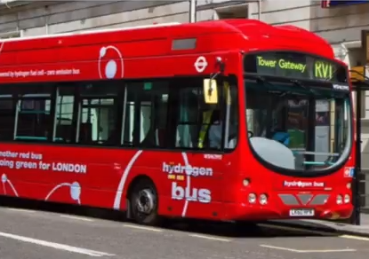
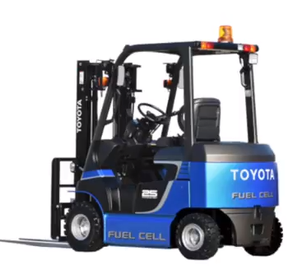
Κοιτάζοντας το μέλλον ...
.
Πολλές χώρες συμμετέχουν πλέον σε έργα επίδειξης υψηλού προφίλ, κυρίως στα σταθερά καύσιμα και στις κυψέλες καυσίμων μεταφοράς και στη σχετική υποδομή τροφοδοσίας τους
Τα πραγματικά οφέλη που προσφέρει η τεχνολογία κυψελών καυσίμου σε σχέση με τις συμβατικές τεχνολογίες έχουν συμβάλει στην προώθηση της υιοθεσίας. Παραδείγματος χάριν, η πρόταση αξίας ότι τα οχήματα χειρισμού υλικών κυψελών καυσίμου προσφέρουν από την άποψη της εκτεταμένης λειτουργίας χρόνου εκτέλεσης, μεγαλύτερης απόδοσης και απλουστευμένης υποδομής ανεφοδιασμού σε σύγκριση με τις αντίστοιχες μπαταρίες τους, τα καθιστά ελκυστικά για τους φορείς αποθήκευσης
Τα λεωφορεία θεωρούνται ως μια πολλά υποσχόμενη πρώιμη εφαρμογή στην αγορά κυψελών καυσίμου λόγω του συνδυασμού της υψηλής απόδοσης, των μηδενικών εκπομπών και της ευκολίας ανεφοδιασμού καυσίμου και λόγω των οχημάτων που εκτελούνται σε καθορισμένες διαδρομές και υπό κανονικές συνθήκες ανεφοδιασμού με υδρογόνο στις βάσεις τους

